Slide 1
Métodos Anticoncepcionais
Simone Bolognini

Slide 2
Camisinha
Pode ser masculina e feminina
É um dos métodos mais simples e práticos de evitar a gravidez
Tem a grande vantagem de evitar as DST’s.
Não é 100% eficaz, mas sua segurança é bastante grande.

Slide 3
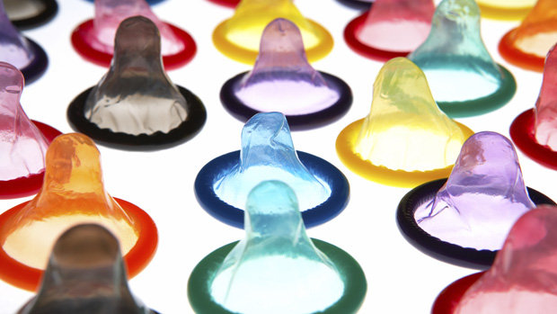
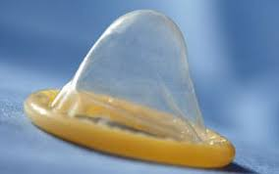
Camisinha Masculina
É um envoltório de látex fino e resistente que recobre o pênis na relação sexual.
Também é conhecida como preservativo, condon ou camisa-de-vênus.
Ela deve ser colocada no pênis ereto e antes de penetrar na vagina.

Slide 4
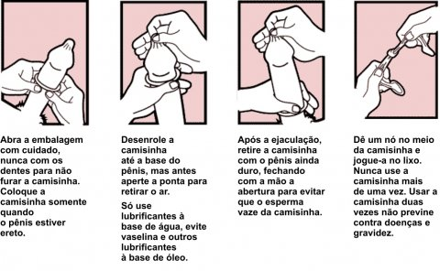
Camisinha Masculina

Slide 5
Camisinha Feminina
É uma espécie de saco lubrificado, com dois anéis flexíveis, um na entrada e outro no fundo.
A mulher deve introduzir o anel do fundo na vagina, dobrado, até que ele passe o osso púbico;
Uma vez colocada, sobram cerca de 5 cm para fora da vagina.
Depois da relação, deve-se torcer a ponta de fora para fechar a camisinha e evitar que o conteúdo escape.

Slide 6
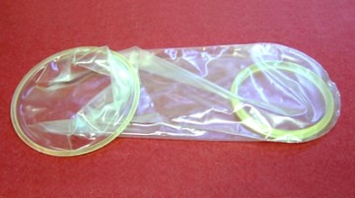
Camisinha Feminina

Slide 7
Coito interrompido
Consiste em retirar o pênis da vagina antes que ocorra a ejaculação.
Trata-se de um método muito comum, mas que, por diversos motivos, tem falhas.
A lubrificação natural do homem, quando está excitado, pode conter espermatozóides.
É difícil controlar o momento da ejaculação, e certa quantidade de esperma pode ficar na vagina

Slide 8
Tabelinha
É baseado no ciclo menstrual
Consiste em evitar a penetração com ejaculação no período em que a mulher está ovulando.
A ovulação ocorre 14 dias antes da próxima menstruação
A tabelinha só funciona em mulheres com um ciclo menstrual absolutamente regular.

Slide 9


Slide 10
Pílula anticoncepcional
É um comprimido com hormônios que impedem a ovulação.
É um meio bastante seguro de evitar a gravidez na mulher adulta, desde que controlado de perto por um médico, pois tem uma série de efeitos colaterais.
Mulheres que fumam ou que têm mais de 35 anos não devem tomar a pílula, porque, entre outros motivos, ela pode aumentar o risco de câncer. Há restrições para as que tem problemas no coração, fígado, veias, diabetes e outras doenças.

Slide 11
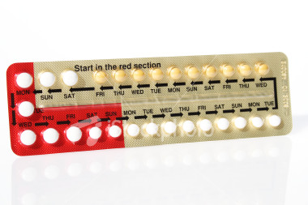

Slide 12
Pílula do dia seguinte
Também é a base de hormônios.
Pode ser tomada pela mulher, sob orientação médica, até 72 horas depois de uma relação sexual sem precaução ou se outro contraceptivo tiver falhado.
Atua fazendo a parede uterina rejeitar a fixação do óvulo.
Por ter grandes doses de hormônios, só é recomendável em situações de emergência.

Slide 13
Dispositivo intra-uterino - diu
É uma pequena peça de plástico ou de cobre que o médico implanta no útero da mulher.
Ela impede que o espermatozóide alcance o óvulo ou que u óvulo fecundado se fixe no útero.
Em geral, torna a menstruação um pouco mais intensa.
É um método muito eficaz, com índices de falhas muito baixos.

Slide 14
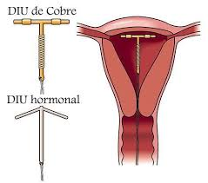

Slide 15
diafragma
É um anel flexível coberto por uma capa de borracha redonda
Deve ser introduzido na vagina meia hora antes da relação sexual, testando com o indicador se ele está colocado na posição correta.
O médico faz a medição para saber o tamanho adequado para cada mulher.
Essa borracha tapa o colo do útero e impede que o espermatozóide alcance o óvulo.
Não é um método confiável.

Slide 16
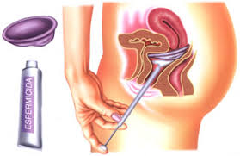

Slide 17
espermicidas
Agem quimicamente, impedindo que os espermatozóides alcancem o útero.
Quando usados sozinhos, não são anticoncepcionais eficientes.
Devem ser associados a outro método, como o diafragma ou o DIU.
Precisam ser receitados pelo médico.

Slide 18
temperatura
Para utilizar este método, primeiro a mulher deve medir a temperatura de seu corpo todos os dias, no mesmo horário, antes de se levantar da cama. Os resultados devem ser anotados num gráfico para determinar o período fértil.
Logo após a ovulação, a temperatura aumenta cerca de 0,5°C, mantendo-se assim até o início da menstruação, quando volta a cair.
O casal deve evitar relações sexuais durante as 48 horas após verificar o aumento de temperatura.

Slide 19
Muco vaginal
Também é possível determinar os dias em que a mulher está fértil examinando seu muco vaginal. Normalmente esbranquiçado e pastoso, durante a ovulação o muco adquire a consistência e a transparência da clara de ovo.
A consistência mais clara e elástica indica que não se deve ter relações sexuais.

Slide 20
Laqueadura
É um método cirúrgico que consiste em cortar as tubas uterinas da mulher, interrompendo a ligação entre o ovário e o útero, impedindo, assim, que o óvulo chegue ao útero.
A mulher precisa tomar anestesia geral ou peridural, e por precisar abrir o abdome para se chegar até a tuba uterina, o risco de infecção é considerável.
Só é feita em mulheres com mais de 35 anos e que já tenham filhos.

Slide 21
vasectomia
Também é um método cirúrgico, que consiste em cortar os ductos deferentes no homem, interrompendo o trajeto dos espermatozóides.
Na ejaculação o homem libera o sêmen, mas sem nenhum espermatozóide.
Não é necessário internação, pois é aplicada anestesia local, e o homem é liberado no mesmo dia.
Recomenda-se evitar relações sexuais sem proteção por cerca de 45 dias, pois ainda é possível encontrar espermatozóides no sêmen antes desse período.

